Slide 1

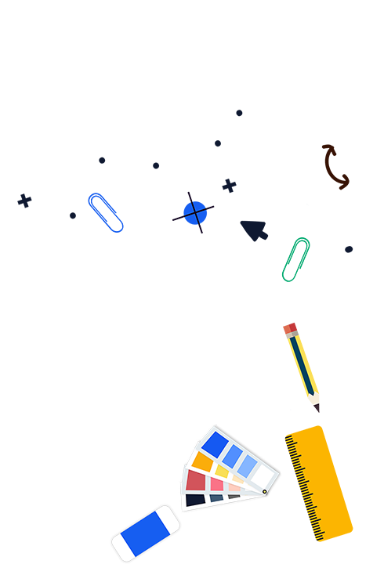


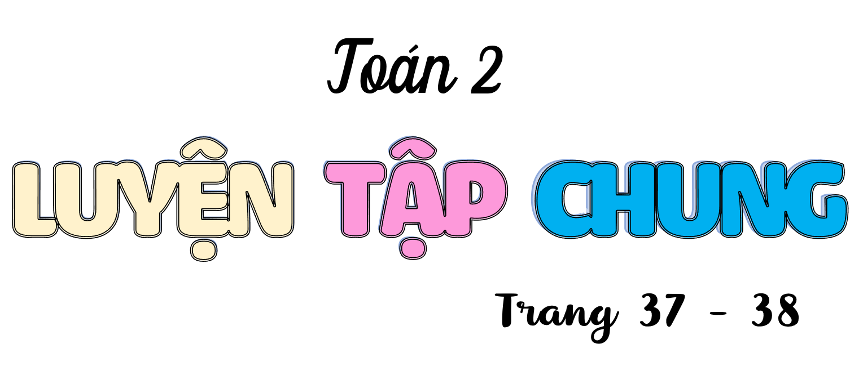


Slide 2
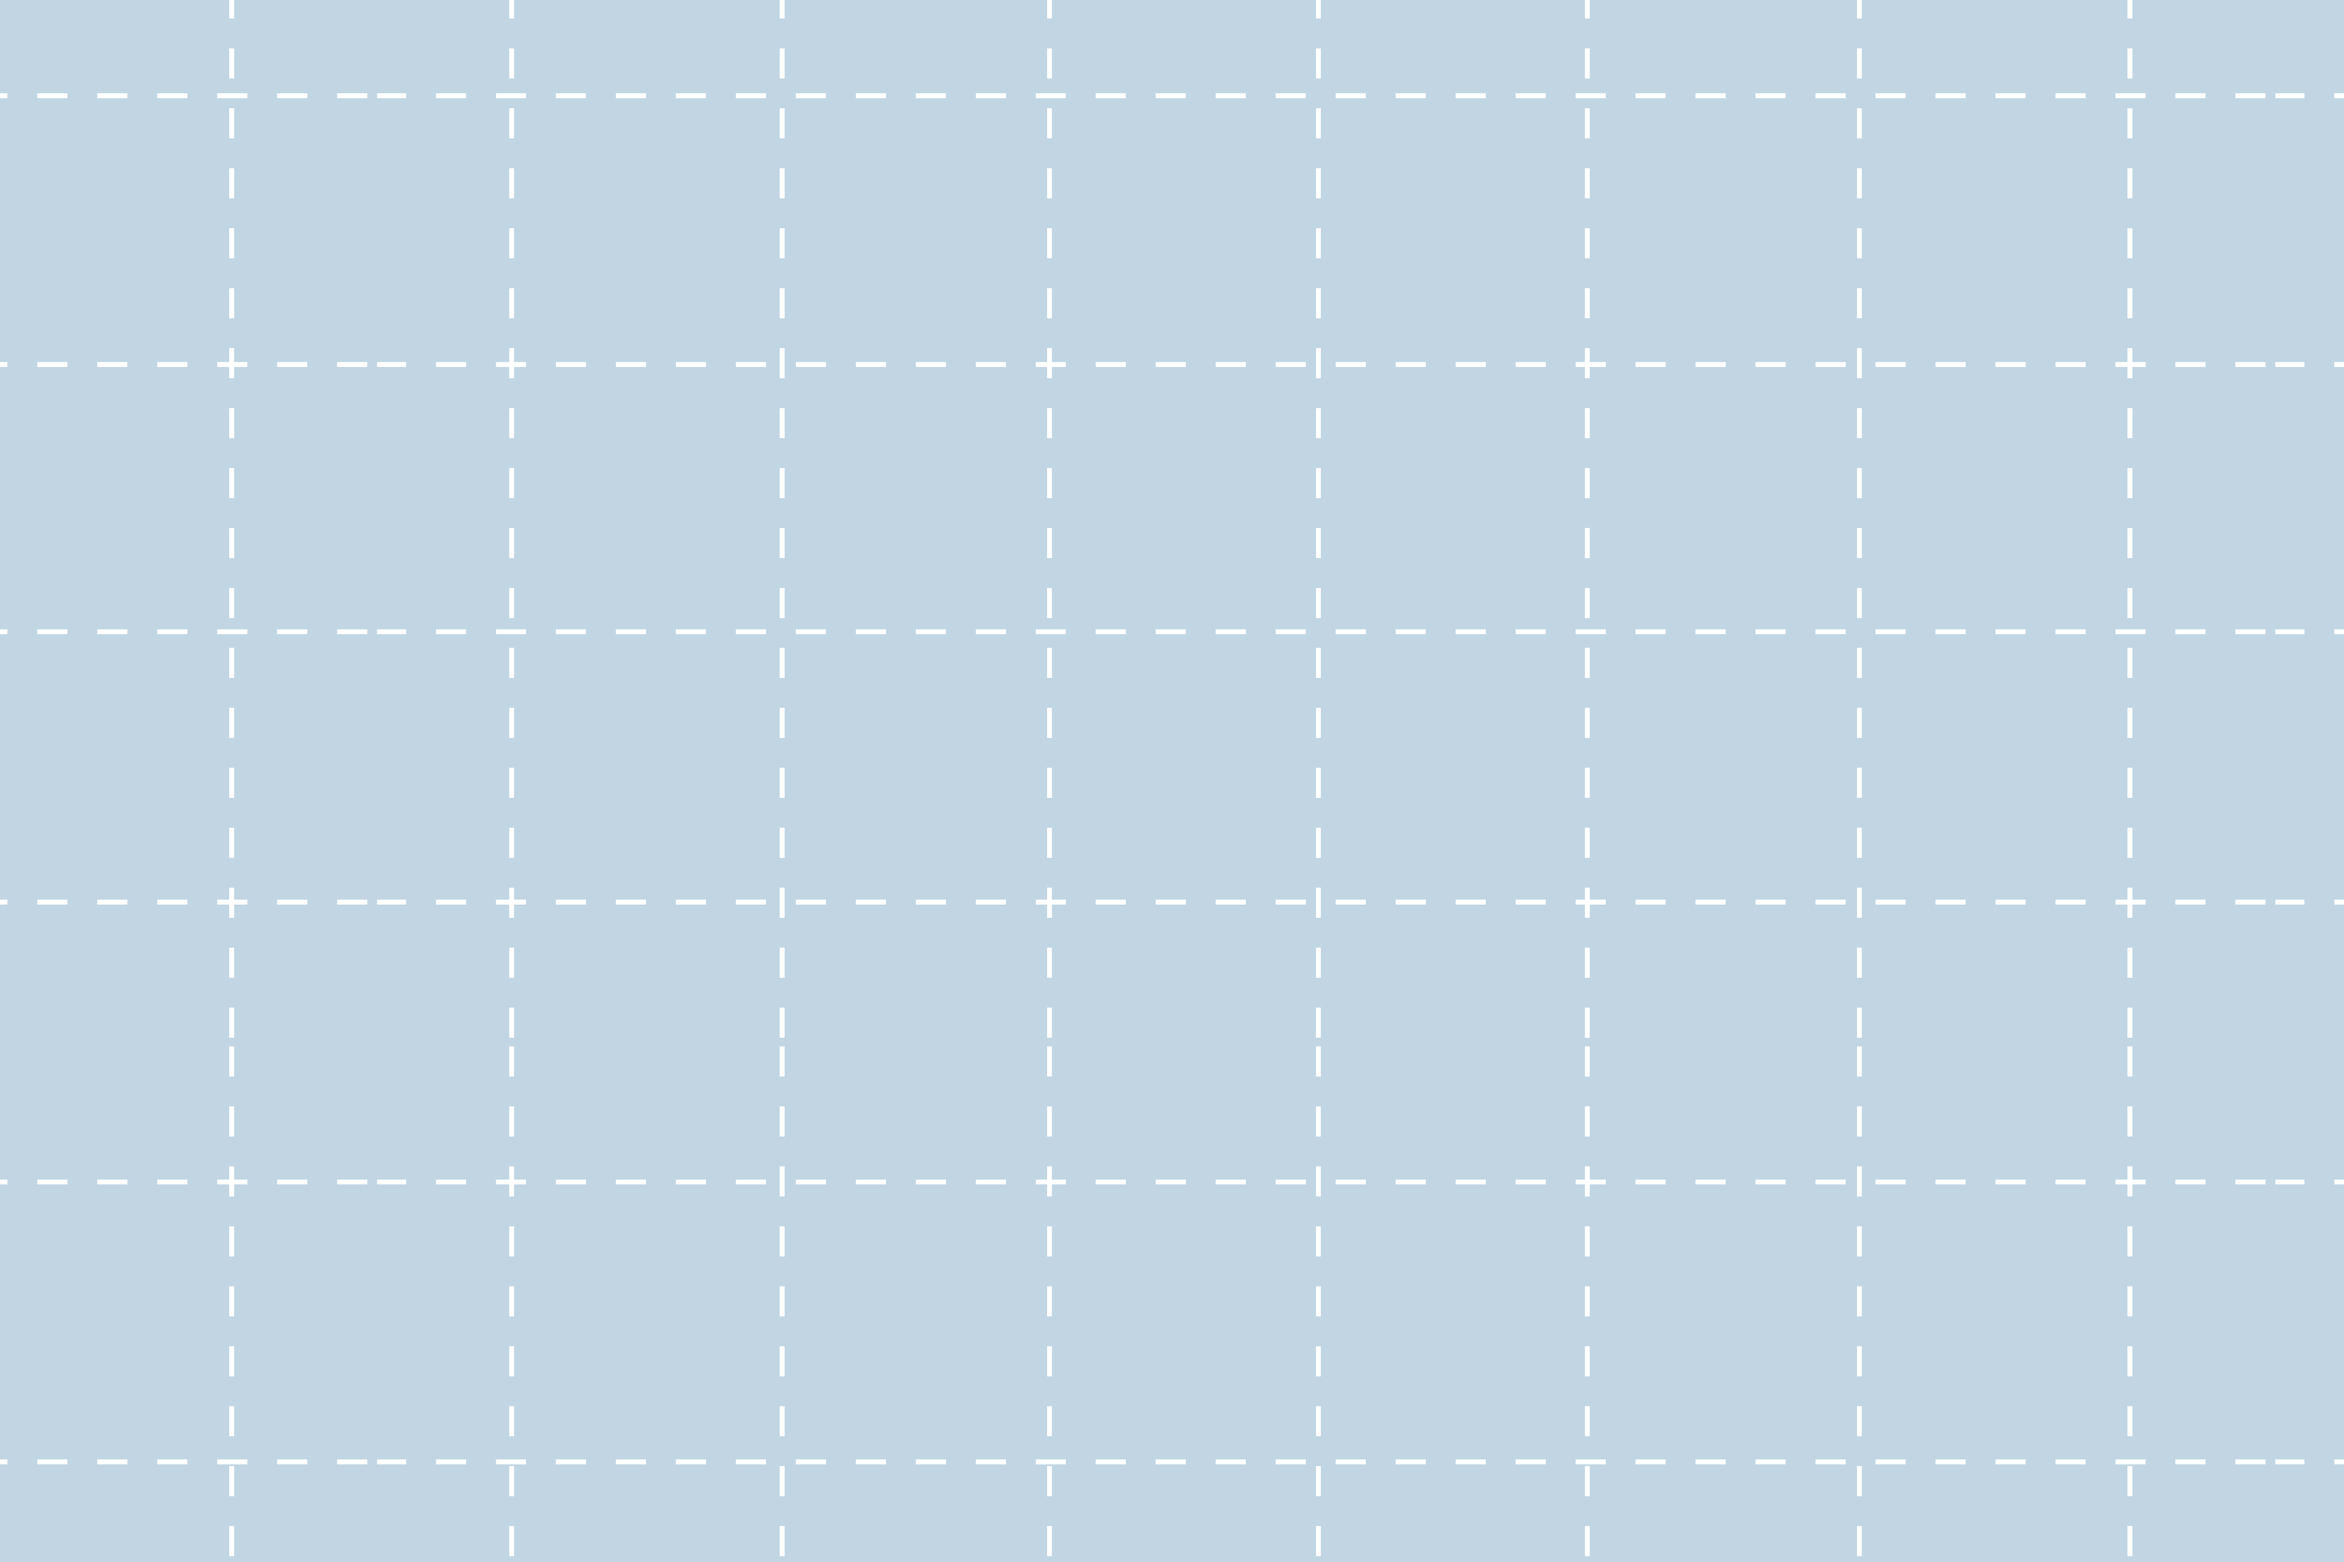
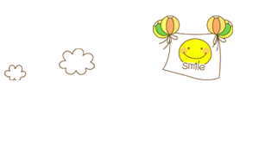



Slide 3

TRÒ CHƠI
Ai nhanh,
Ai đúng

Slide 4
BẮT ĐẦU !
Hãy đọc thật kĩ câu hỏi và trả lời chính xác đáp án nhé
START

Slide 5

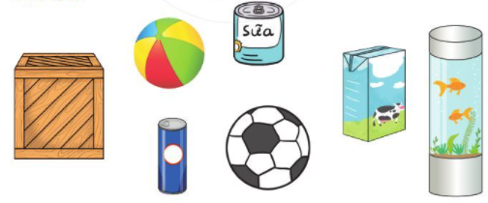
CÂU 1: Có bao nhiêu vật có hình khối trụ?
4
A
3
B
2
C
HOME

Slide 6
CÂU 2: Có bao nhiêu vật có hình khối cầu?
3
A
2
B
1
C
HOME

Slide 7

Câu 3: Khối nào có phép tính nhỏ nhất
10 : 5
khối trụ
A
2 x 2
Khối hộp chữ nhật
B
khối cầu
C
5 : 1
HOME

Slide 8

CÂU 4: Các tòa nhà thường có hình dạng khối gì?
Khối trụ
A
Khối hộp
chữ nhật
B
HOME

Slide 9
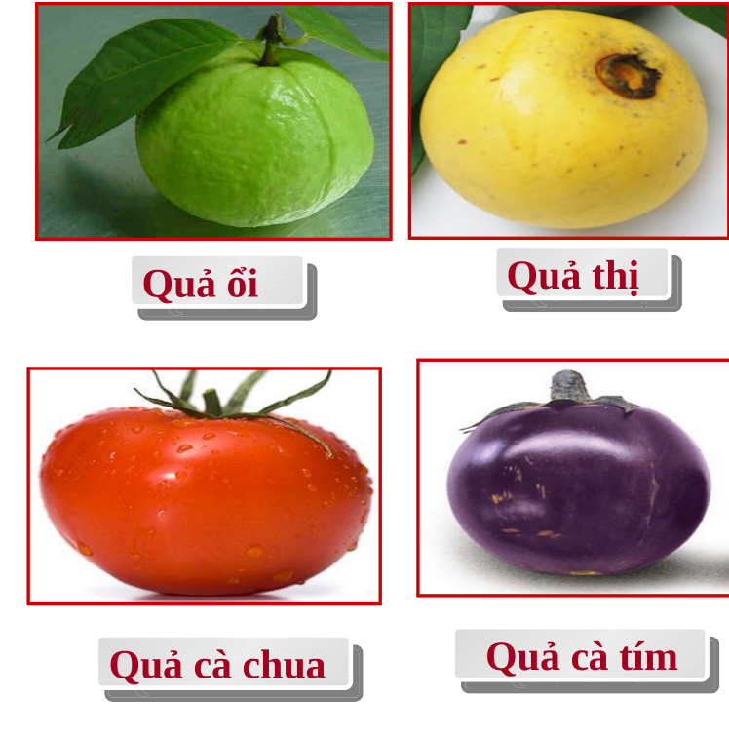
CÂU 5: Nhiều loại quả thường có hình dạng khối gì?
Khối cầu
A
Khối trụ
B
HOME

Slide 10


Slide 11

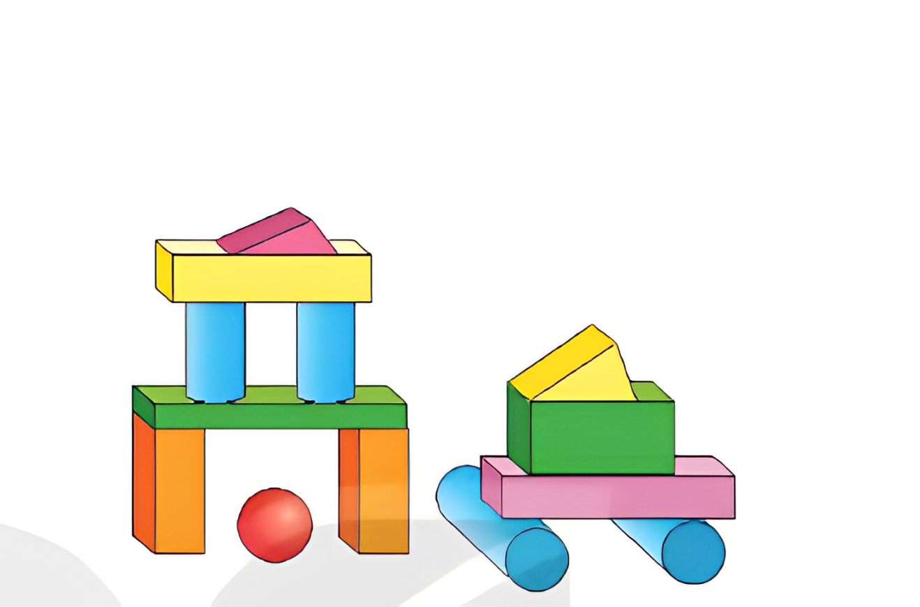
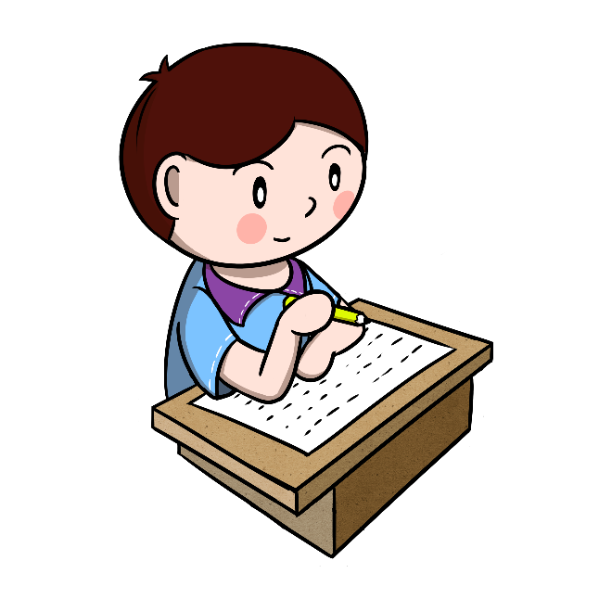
Bài 1
Số?
Trong hình bên có:
?
4
Khối trụ;
?
1
Khối cầu;
?
6
Khối hộp chữ nhật.

Slide 12
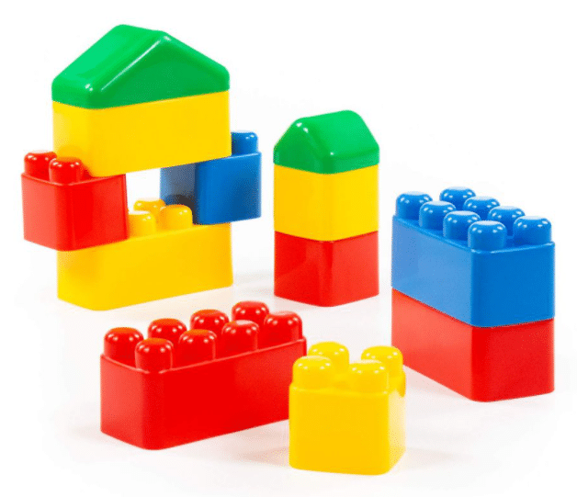
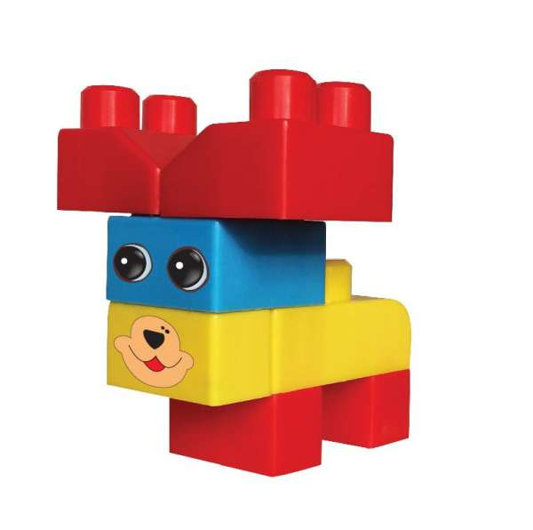

Bài 1
Hãy sử dung các khối trong bộ đồ dùng học tập để xếp thành hình mà em yêu thích
Làm việc nhóm đôi

Slide 13

Bài 1
Hãy sử dung các khối trong bộ đồ dùng học tập để xếp thành hình mà em yêu thích

Slide 14
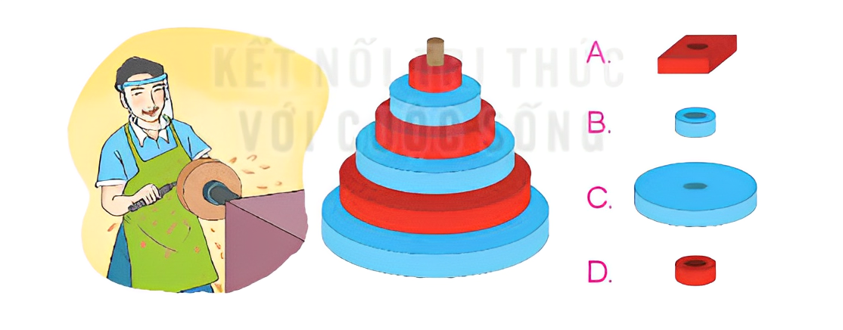
Bài 2
Chọn hình thích hợp đặt vào vị trí trên cùng

Slide 15
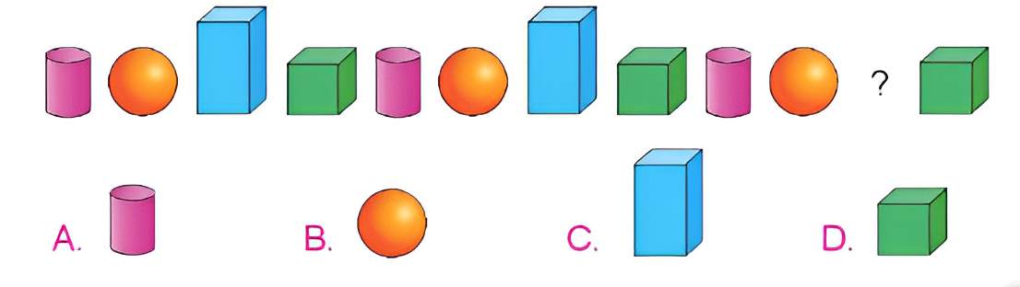
Bài 3
Chọn hình thích hợp đặt vào dấu “?”

Slide 16
Bài 4
Đi theo các vật có dạng khối trụ hoặc khối cầu, cá ngựa sẽ đến lối ra nào?
A.
B.
C.

Slide 17


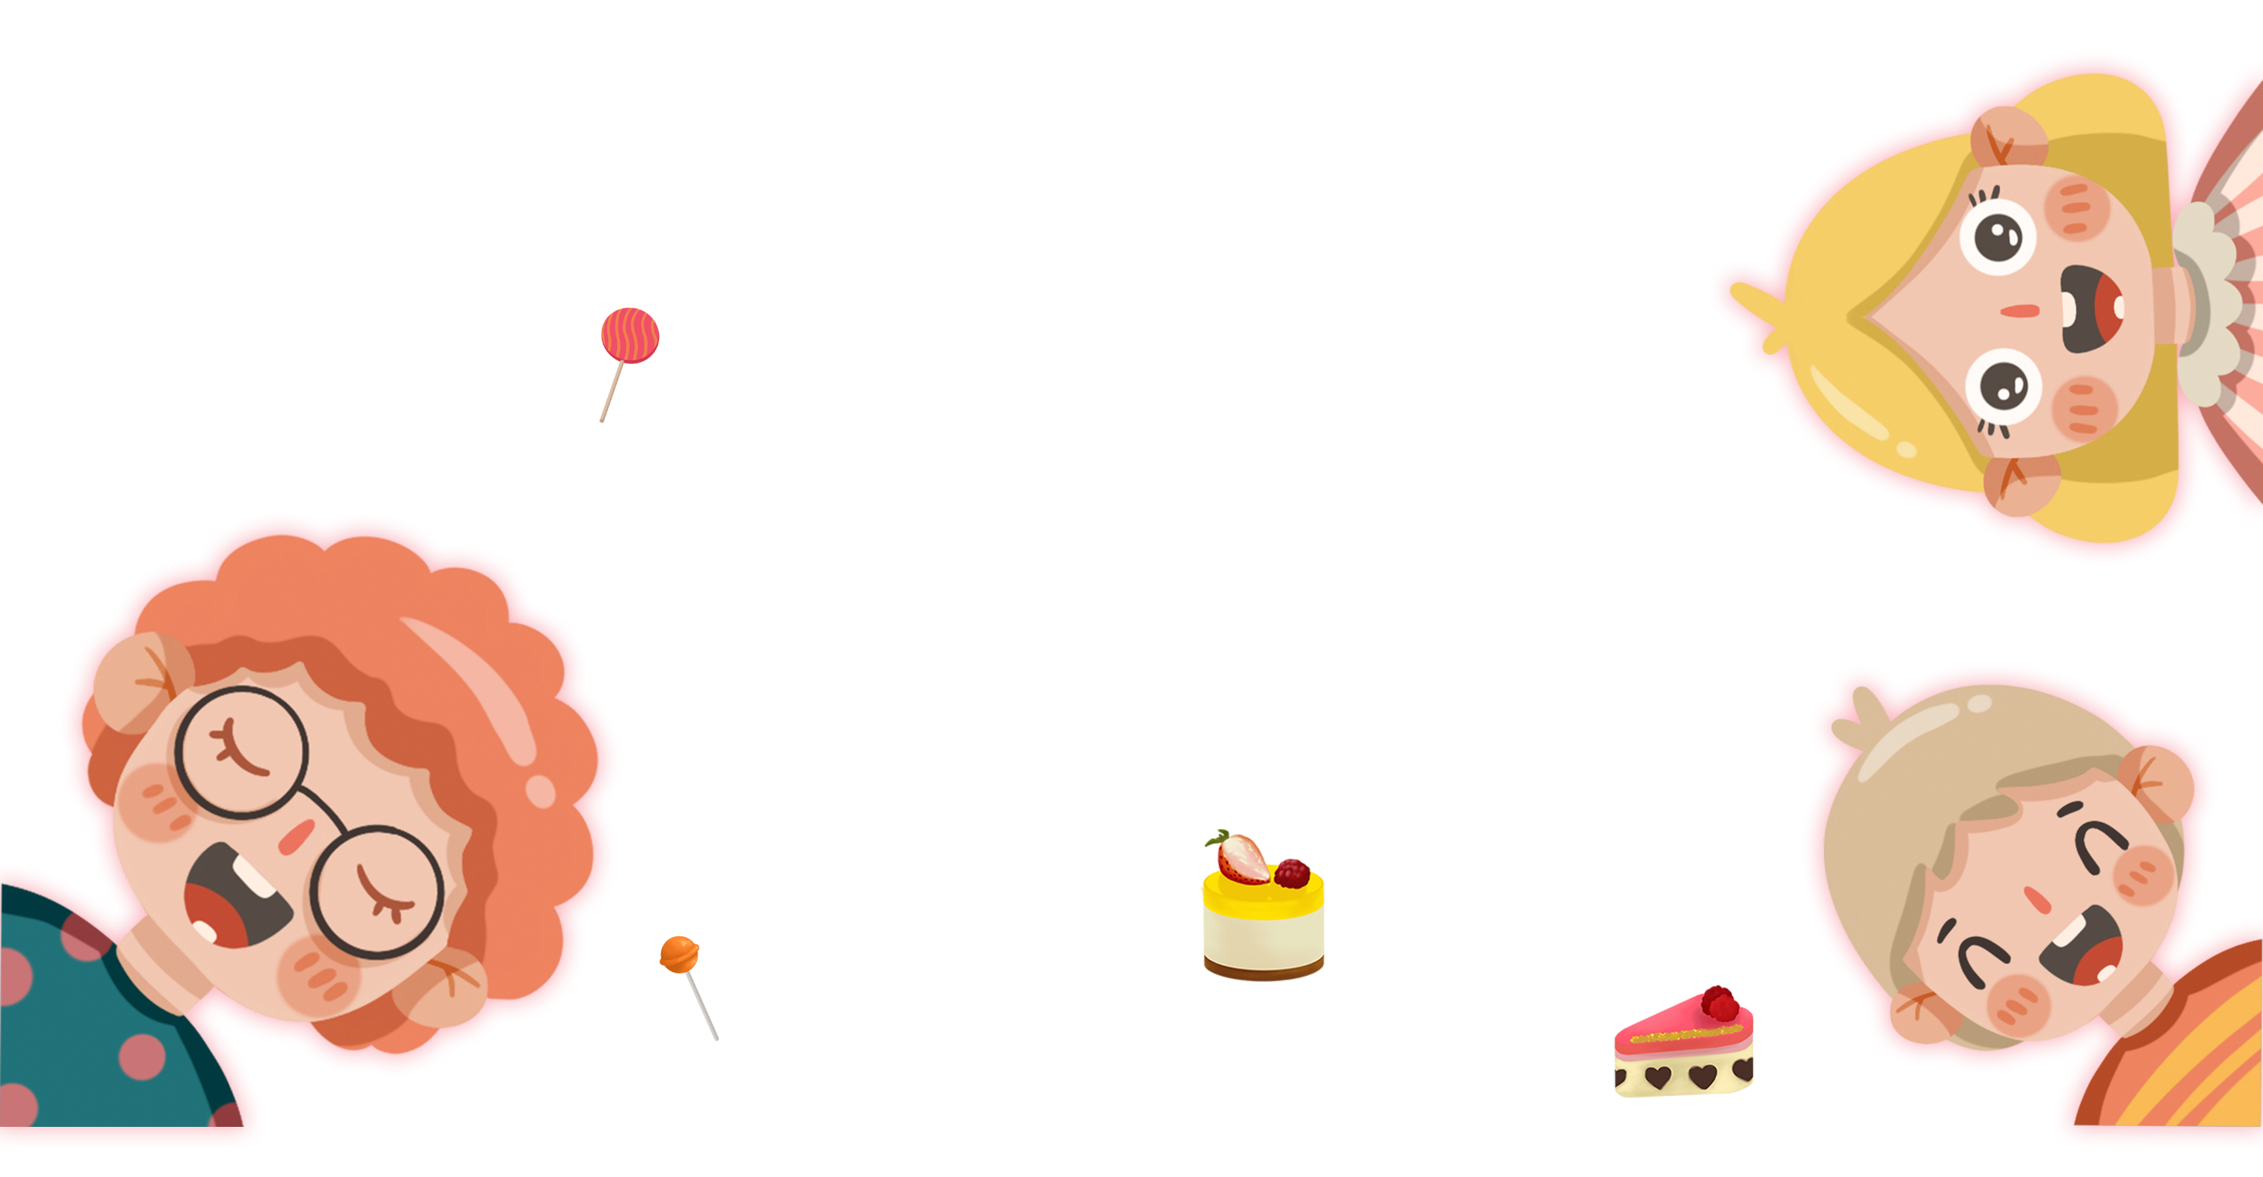

Về nhà:
Hoàn thành bài tập vào vở
Chuẩn bị bài mới

Slide 18
HẸN GẶP LẠI NHÉ!

